Slide 1
Tiktok事件

Slide 2
Musical.ly在海外流行
抖音出炉musical.ly控告抖音抄袭
字节跳动收购musical.ly
被美国调查
美国部分组织禁止其成员使用tiktok
特朗普号召民众对抗tiktok
特朗普要求字节跳动把tiktok卖给美国
张一鸣没有强烈抗议美国的决定
特朗普要求美国不与字节跳动进行交易
张一鸣同意美国的决定
特朗普要求字节跳动直接退出tiktok
张一鸣不满并起诉特朗普
中国宣布向美国出口须经政府同意

Slide 3
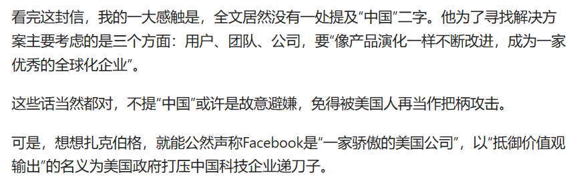
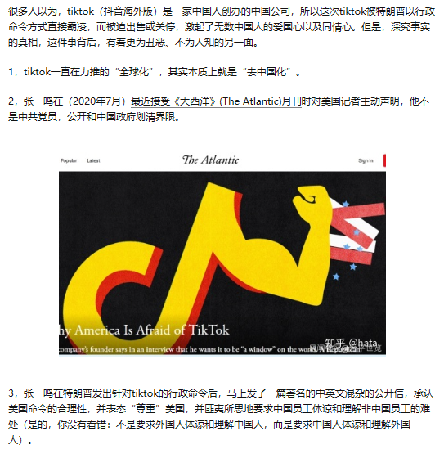
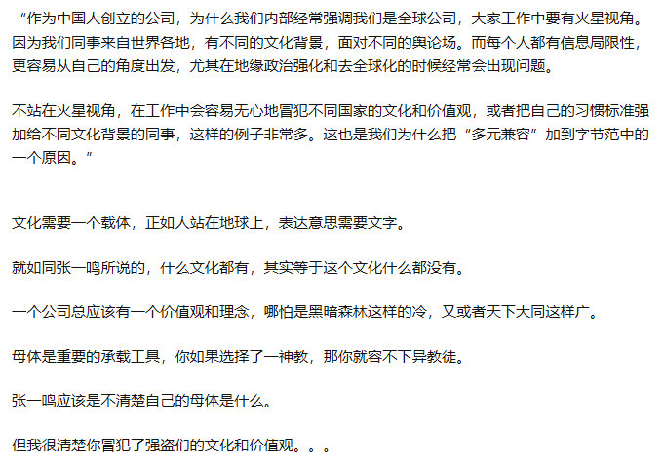
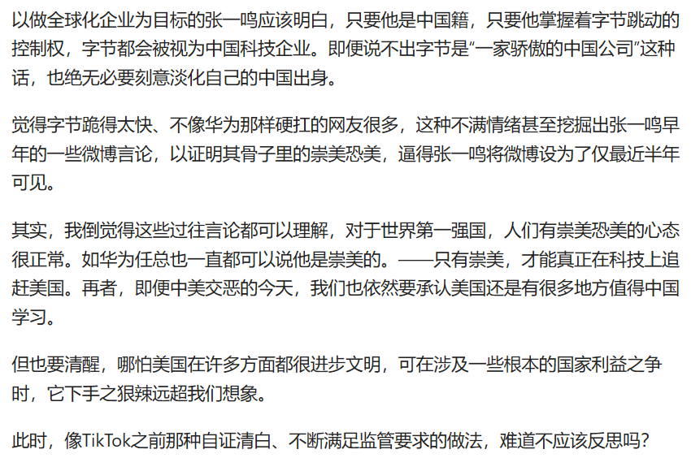

Slide 4
谢谢观看

